Slide 1
TRƯỜNG ĐH DUY TÂN KHOA ĐIỀU DƯỠNG ĐIỀU DƯỠNG HỒI SỨC CẤP CỨU
QUY TRÌNH KỸ THUẬT KHAI THÔNG ĐƯỜNG THỞ.
GVHD: Nguyễn Phúc Học
SVTH : Từ Thị Ngân
Lớp : K20YDD3

Slide 2
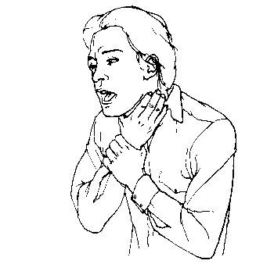
A: TỔNG QUAN BỆNH HỌC. I. Tắt nghẽn đường thở:
Việc khai thông đường thở là tối cần thiết. Tất cả các biện pháp cấp cứu trở thành vô ích nếu đường thở tắt nghẽn làm cho cơ thể không cung cấp đủ oxy.
Một trong những nguyên nhân gây tử vong hàng đầu.
Tắt nghẽn đường thở có nhiều nguyên nhân và với mỗi nguyên nhân chúng ta sẽ có các bước xử trí khác nhau.

Slide 3
II. Các nguyên nhân gây tắt đường thở:
Tụt lưỡi.
Dị vật đường thở.
Sặc thức ăn.
Ứ đọng đườm dãi.
Khối u,polip thanh khí quản.
Bệnh lý thanh khí quản.

Slide 4
B. QUY TRÌNH ĐIỀU DƯỠNG:
Nhận định | Chuẩn đoán | Lập kế hoạch | Thực hiện kế hoạch | Lượng giá
Bệnh nhân khó thở, hội chứng ngưng thở khi ngủ, hôn mê sâu… | Do lưỡi tụt gây đè ép vào nắp thanh môn gây cản trở hô hấp | Người bệnh nhanh chóng thở tốt hơn. | - Đặt bệnh nhân tư thế nằm nghiêng trái, ngửa cổ nếu không có tổn thương đốt sống cổ. - Đặt canuyn. | -Thở tốt hơn,không khó thở. - Nhịp thở ổn định.

Slide 5
Nhận định | Chuẩn đoán | Lập kế hoạch | Thực hiện kế hoạch | Lượng giá
Trao đổi khí có thể gần bình thường, bệnh nhân tỉnh táo và ho được, động viên bệnh nhân tự làm sạch đường thở bằng cách ho. Nếu vẫn còn tắc nghẽn, trao đổi khí xấu đi, ho không hiệu quả, khó thở tăng lên, da tím tái. | Dị vật đường thở. | - Nghiệm pháp Heim lich. - Nghiệm pháp vỗ lưng và ép bụng. - Cần phải lấy dị vật ra khỏi đường thở bằng các nghiệm pháp | - Nghiệm pháp Heim lich. - Nghiệm pháp vỗ lưng và ép bụng. | - Thấy chắc chắn dị vật được tống ra. - Bệnh nhân thở rõ và nói được. - Bệnh nhân tỉnh hơn. - Màu da bệnh nhân trở về bình thường. - Nhịp thở ổn định.

Slide 6
Nhận định | Chuẩn đoán | Lập kế hoạch | Thực hiện kế hoạch | Lượng giá
Vỗ rung lồng ngực. | Ứ đọng đờm dãi. | Làm cho dãi trong phế quản, phế nang bong vào lòng phế quản và đào thải ra ngoài thông qua hút đờm và ho khạc. | - Đặt bệnh nhân nằm đầu bằng, điều dưỡng dùng hai bàn tay khum kín vỗ vào khu vực lồng ngực của bệnh nhân ở 3 tư thế: ngửa, nghiêng phải và trái, mỗi lần vỗ khoảng 5-10 phút, sau mỗi lần vỗ rung tiến hành hút đờm. -Hút đờm. -Đặt nội khí quản hút đờm. | - Lồng ngực không còn rung. - Nhịp thở ổn định.

Slide 7
Nghiệm pháp Heim lich:
Cơ chế: tạo một luồng khí từ trong phổi ra ngoài kèm theo tống dị vật ra khỏi đường thở, tương tự như ho.
Cách tiến hành:
-Nếu bệnh nhân đang ngồi hoặc đứng: đứng sau bệnh nhân và dùng cánh tay ôm eo bệnh nhân, một bàn tay nắm lại, ngón cái ở trên đường giữa, đặt lên bụng hơi trên rốn, dưới mũi ức. Bàn tay kia ôm lên bàn tay đã nắm và dùng động tác giật (để ép) lên trên và ra sau một cách thật nhanh và dứt khoát lặp lại động tác tới khi giải phóng được tắc nghẽn hoặc tri giác bệnh nhân xấu đi.
Thủ thuật Heimlich khi bệnh nhân tỉnh.

Slide 8
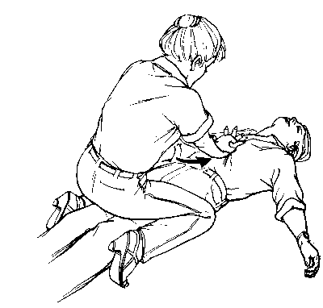
-Khi bệnh nhân suy sụp hoặc hôn mê : đặt bệnh nhân nằm ngửa, mặt ngửa lên trên, nếu nôn để đầu bệnh nhân nghiêng một bên và lau miệng. Người cấp cứu quỳ gối ở hai bên hông bệnh nhân, đặt một cùi bàn tay lên bụng ở giữa rốn và mũi ức, bàn tay kia úp lên trên, đưa người ra phía trước ép nhanh lên phía trên, làm lại nếu cần. ( Chú ý: khi chỉ một người cấp cứu và phải ép tim, hô hấp nhân tạo thì quỳ gối ở một bên cạnh hông bệnh nhân để dễ di chuyển và dùng tay ép như trên, nếu có 2 người một người hô hấp nhân tạo và ép tim, một người làm nghiệm pháp, nếu chỉ có một mình nạn nhân tự ép bụng bằng cách ấn nắm tay lên bụng hoặc ép bụng vào các bề mặt chắc như bồn rửa, lưng ghế, mặt bàn, v.v…)
Thủ thuật Heimlich khi bệnh nhân hôn mê.

Slide 9
Sau mỗi đợt ép bụng : dùng 2 đến 3 ngón tay để móc khoang miệng kiểm tra. Sau khi lấy được dị vật hô hấp lại cho bệnh nhân, nếu có kết quả đánh giá hô hấp, tuần hoàn và thực hiện các can thiệp thích hợp. Nếu không thể hô hấp được cho bệnh nhân lập lại quá trình : ép bụng, kiểm tra đường thở và hô hấp nhân tạo, nhắc lại tới khi giải phóng được đường thở và hô hấp nhân tạo được.
Nghiệm pháp vỗ lưng và ép bụng: (áp dụng cho trẻ nhỏ)
Vì nghiệm pháp Heimlich có thể dễ dàng gây chấn thương bụng khi dùng cho trẻ nhỏ, kết hợp vỗ lưng và ép ngực ở các đối tượng này để loại trừ dị vật. Chỉ động tác vỗ lưng đã có thể tống được dị vật, nếu không có hiệu quả thì nối tiếp bằng ép ngực, sau đó kiểm tra đường thở. Thực hiện
a. Đặt trẻ nhỏ nằm trên tay tư thế sấp dọc theo trục của tay và đầu trẻ ở thấp.
b. Dùng phần phẳng của bàn tay vỗ nhẹ và nhanh 5 cái lên vùng giữa hai xương bả vai.
c. Nếu vỗ lưng không đẩy được dị vật ra, lật trẻ nằm ngửa và ép ngực 5 cái. Vị trí và cách ép như với ép tim nhưng với nhịp độ chậm hơn.
d. Làm sạch đường thở giữa các lần vỗ lưng – ép ngực, quan sát khoang miệng dùng tay lấy bất cứ dị vật nào nếu nhìn thấy, không dùng ngón tay đưa sâu để lấy dị vật.

Slide 10
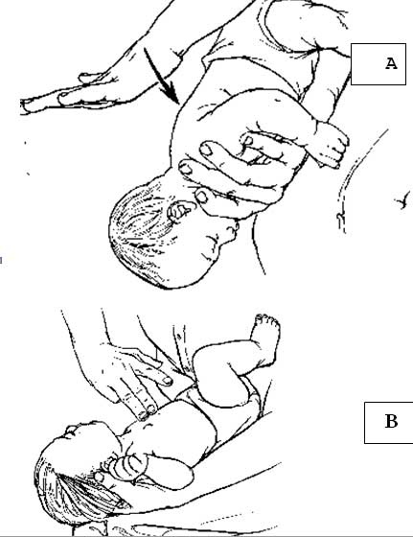
Kỹ thuật vỗ lưng (A) ép ngực (B) ở trẻ nhỏ.

Slide 11
Đặt Canuyn hầu :
* Mục đích :
Giúp duy trì sự thông thoáng của đường thở và thông khí đầy đủ, đặt biệt khi dùng bóng Ambu và Canuyn đặt đúng cũng giúp hút đờm dãi dễ dàng hơn.
Chỉ nên được thực hiện khi các biện pháp cơ bản hỗ trợ các chức năng sống đã được thực hiện
Dụng cụ này làm thông thoáng đường thở bằng cách tách lưỡi ra khỏi thành họ nhau.
* Dụng cụ :
Canuyn: có 2 loại : canuyn miệng hầu và canuyn mũi hầu
Đè lưỡi
Chất bôi trơn
Canuyn miệng hầu: có loại Guedel và Berman với các cỡ khác
Chọn cỡ thích hợp bằng cách đặt đầu ngoài của canuyn ở ngang góc miệng bệnh nhân, nếu đầu trong canuyn tới góc hàm là phù hợp.
Canuyn đặt đúng khi: Đầu trong nằm ở góc lưỡi và trên nắp thanh môn, mép ở đầu ngoài của canun ở bên ngoài cung răng. Có 2 kỹ thuật đặt:
+ Nhấc hàm để làm tách lưỡi ra khỏi thành sau họng, xoay canuyn 1800 trước khi đặt, khi đầu canuyn chạm hàm ếch cứng thì xoay trở lại 1800 làm cho bề cong của canun xếp theo khoang miệng.

Slide 12
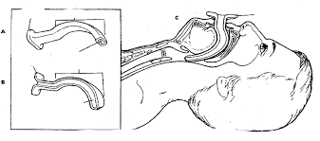
+ Dùng đè lưỡi để ấn lưỡi, canuyn được trượt trên lưỡi theo độ cong của vòm miệng.
Nếu đặt canuyn sai vị trí làm đẩy lưỡi ra sau gây tắc nghẽn thêm do đó người đặt cần được huấn luyện trước
Chống chỉ định : Bệnh nhân tỉnh hoặc bán mê (có thể gây khạc, nôn, co thắt thanh quản), chấn thương khoang miệng, chấn thương xương hàm dưới hoặc phần hộp sọ thuộc xương hàm trên, tổn thương choán chỗ hoặc dị vật ở miệng họng.

Slide 13
Canuyn mũi hầu :
Giống Canuyn miệng họng ở chỗ tách lưỡi ra khỏi thành sau họng nhưng khác là canuyn này được đặt qua mũi tạo một con đường từ lỗ mũi ngoài đến gốc lưỡi
Chỉ định khi không đặt được canuyn miệng hầu, chống chỉ định khi có chấn thương hoặc tổn thương choán chỗ, dị vật ở vùng mũi, trẻ nhỏ (do lỗ mũi nhỏ).
Có nhiều cỡ khác nhau nhưng quan trọng là chiều dài của canuyn
Chiều dài thích hợp tương xứng với khoảng cách từ dái tai tới chân cánh mũi.
Cách đặt: Ngửa nhẹ đầu về phía sau, bôi trơn canuyn, đưa canuyn thẳng góc với bình diện của mặt bệnh nhân, từ từ tiến canuyn qua cửa mũi, đảm bảo mặt vát của canuyn hướng về phía vách mũi, nếu thấy đưa vào khó có thể xoay nhẹ, nếu vẫn khó rất có thể do vẹo vách mũi thì đặt lỗ mũi bên kia hoặc dùng canun cỡ nhỏ hơn. Đặt xong có thể kiểm tra vị trí bằng cách dùng đè lưỡi để nhìn. không cần cố định canuyn thêm.

Slide 14
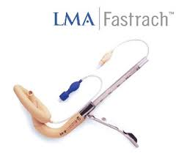
Mặt nạ thanh quản: Mặt nạ thanh quản là một loại đường thở cố định vừng chắc hơn so với mặt nạ mũi miệng nhưng kém hơn so với nội khí quản Mặt nạ thanh quản thường được sản xuất dưới dạng ống silicon (hoặc nhựa). Phần cuff (mặt nạ thanh quản) được nối với bóng Nếu đặt đúng vị trí thì 3 lỗ mở sẽ hướng thẳng vào thanh quản. Đối với người lớn thường dùng cỡ số 4, số 1 cho trẻ sơ sinh hoặc trẻ < 6,5 kg; số 2 cho trẻ từ 6,5-20 kg; số 3 cho trẻ > 30 kg. Nên dùng mặt nạ thanh quản cho các bệnh nhân hôn mê. Tư thế đầu ngửa. Cho bệnh nhân há miệng và đầu của cuff ép sát vào vòm họng. Đẩy mặt nạ vào sâu cho đến khi thấy cảm giác vướng. Mặt nạ được đặt đúng khi sau khi bơm cuff thấy luồng hơi thở của bệnh nhân phụt lên. Chống chỉ định: chấn thương cột sống cổ nên bệnh nhân không ưỡn được cổ, bệnh nhân không há được miệng, chấn thương hầu họng, những bệnh nhân có nguy cơ sặc cao, và khi cần phải duy trì đường thở kéo dài.

Slide 15
THANK YOU!!!

